Slide 1

My Media Player
Đề tài: Trình phát file audio và video
(Icon của ứng dụng)
Công nghệ sử dụng: Framework Windows Forms cùng một số thư viện hỗ trợ chạy trên nền tảng .NET Framework

Slide 2
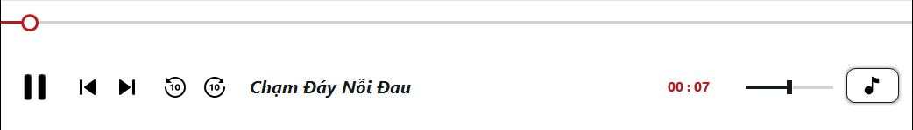
Một Số Chức Năng Chính
Hiển thị tên;
Khi nhấn vào hiện ra phần visual
Play/Pause/Replay
Chuyển tiếp về trước/sau
Tùy chỉnh chế độ:
Normal;
Repeat; AutoPlayNext
Hiển thị thời điểm hiện tại
Điều chỉnh âm lượng
Tua lên/ngược 10 giây

Slide 3
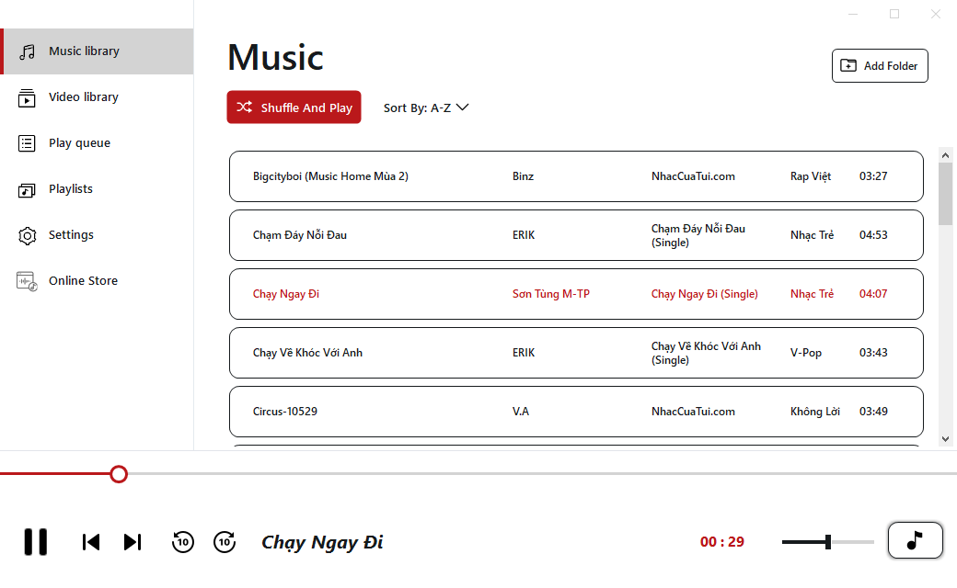
Bản nhạc đang được chơi

Slide 4
Trộn nhạc

Slide 5
Sắp xếp bản nhạc

Slide 6
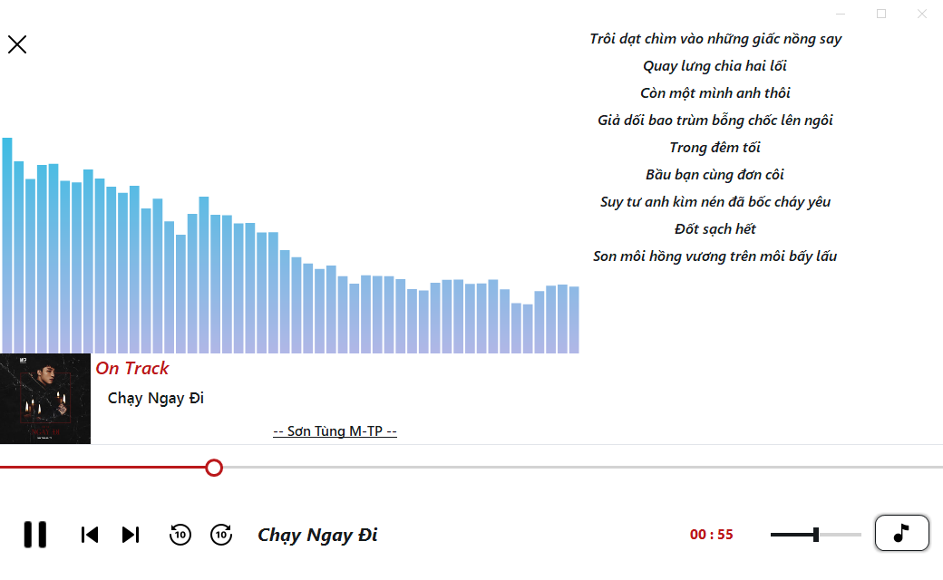
Phần sound visualizer
Phần lyrics
Một số thông tin về bài nhạc

Slide 7
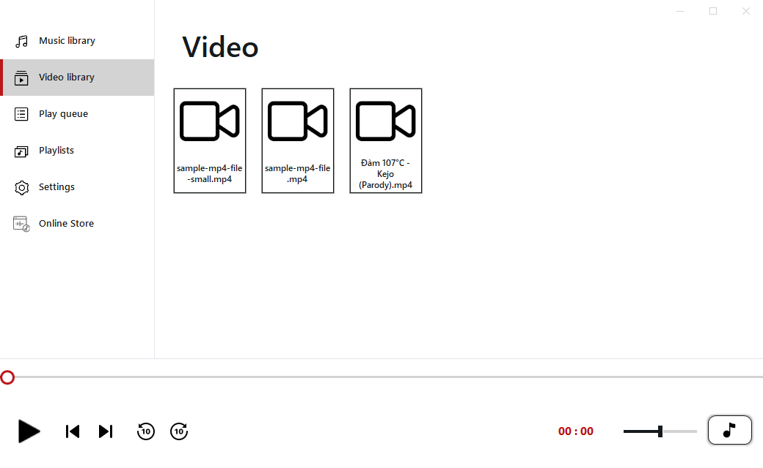

Slide 8
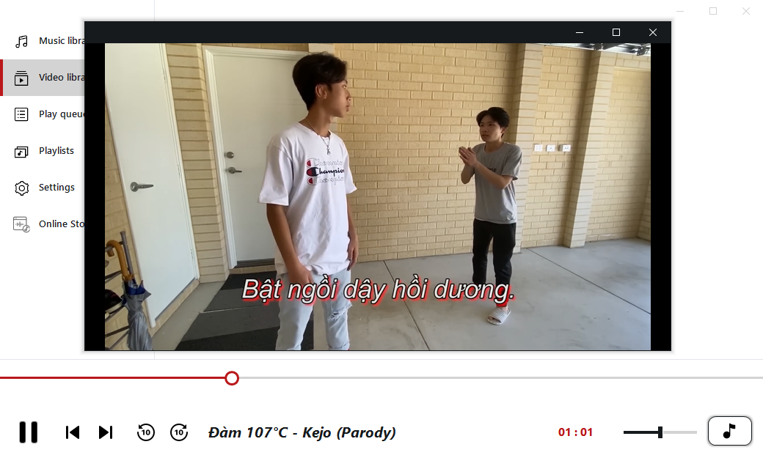

Slide 9
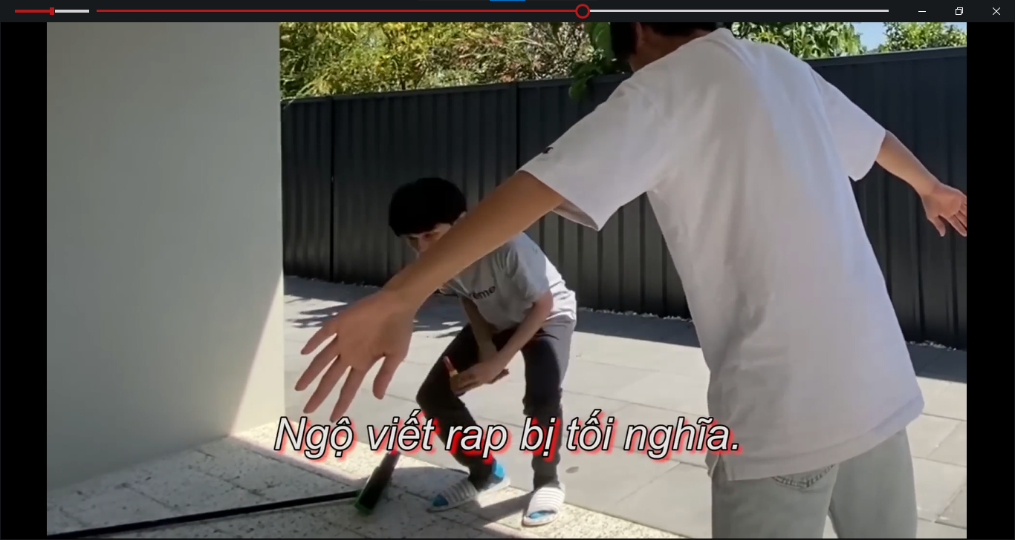

Slide 10
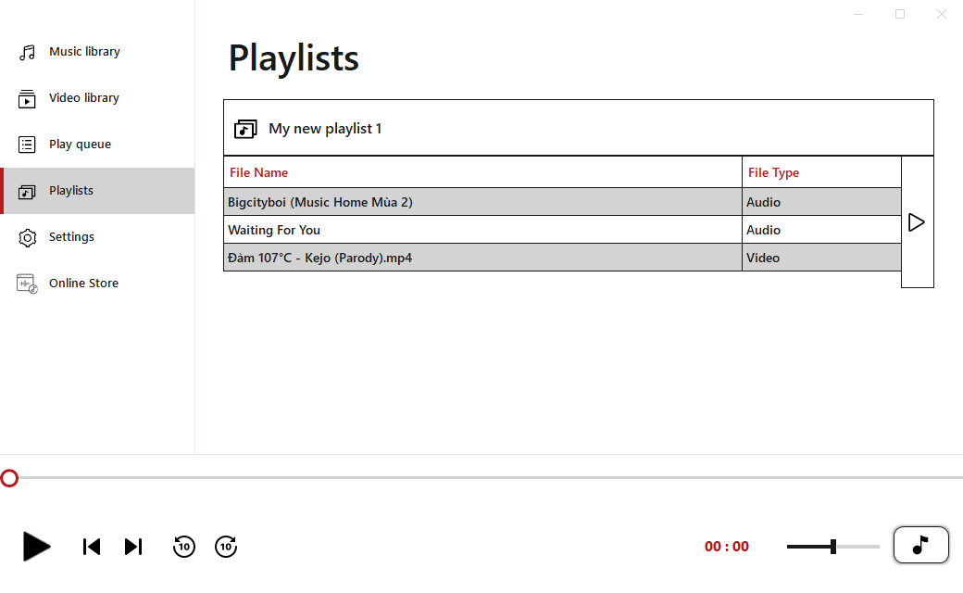
Loại file media:
Audio hoặc Video
Tên của playlist
Chơi playlist từ đầu
(Hoặc có thể click vào một file media bất kì để chơi playlist)
Tên mỗi file media trong playlist

Slide 11
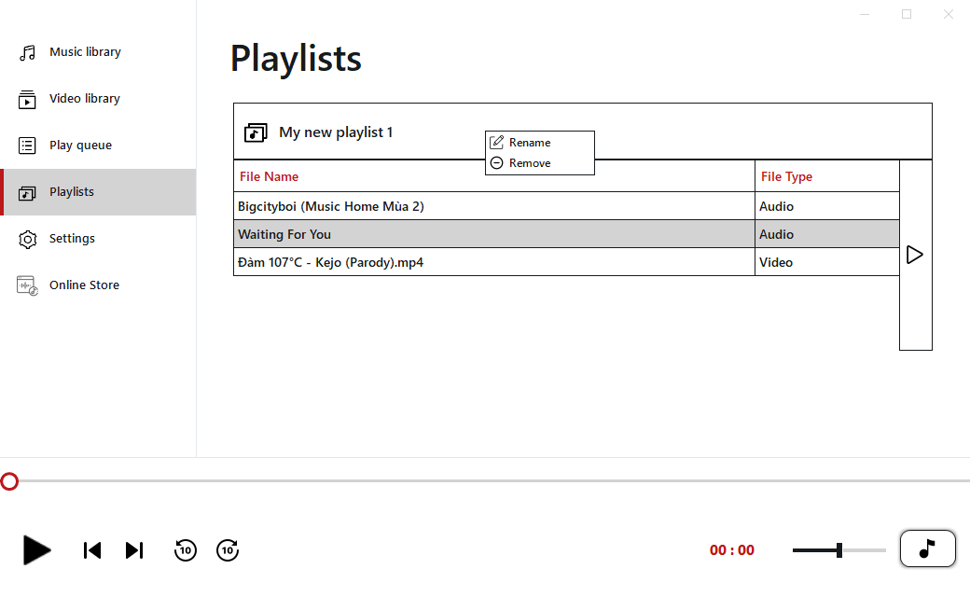
Sửa tên playlist
Xóa playlist

Slide 12
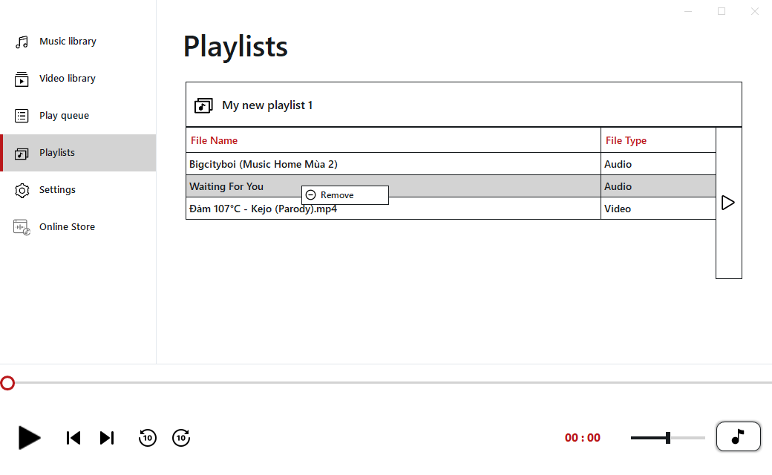
Xóa file media khỏi playlist

Slide 13
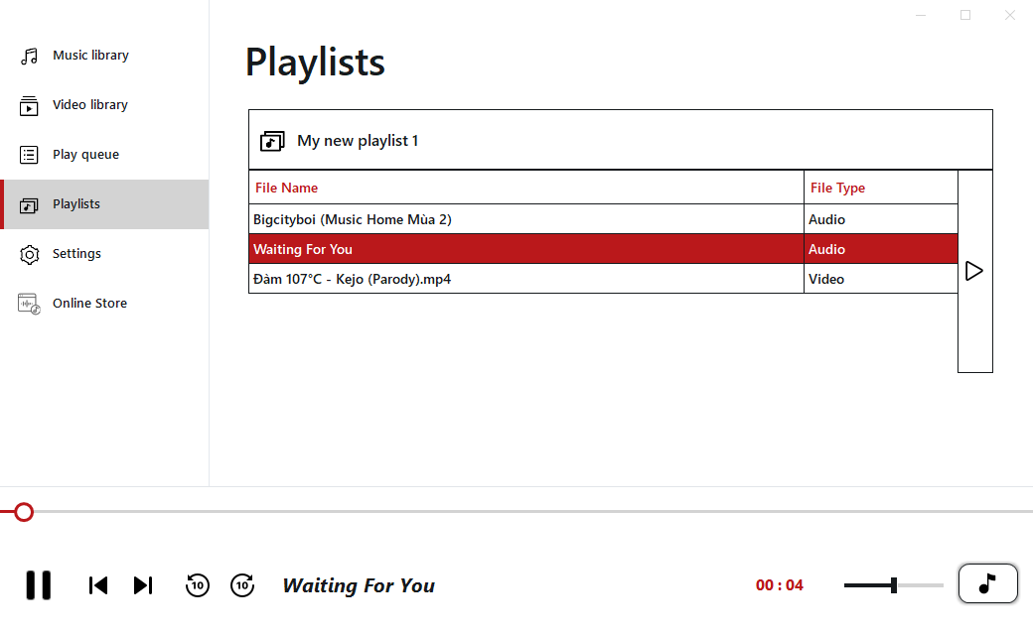
File media đang được chơi trong playlist

Slide 14
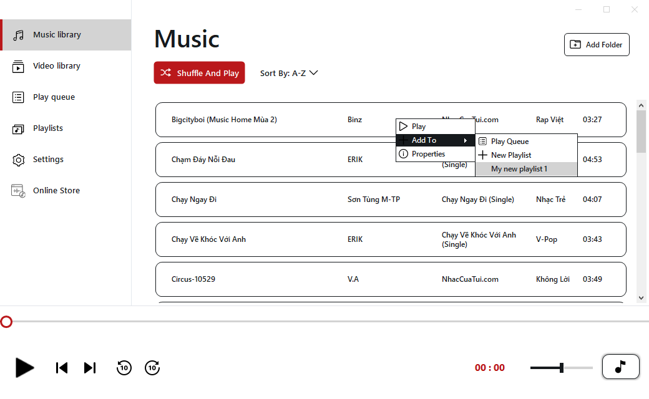
Thêm file media vào playlist
Tạo playlist mới

Slide 15
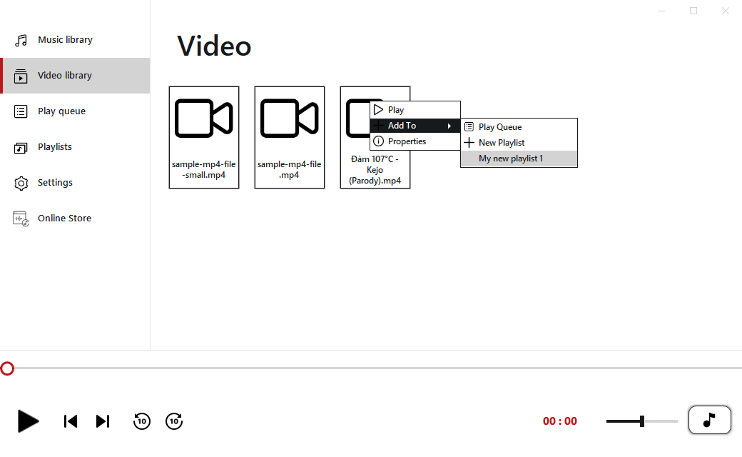
Hoặc thêm vào playlist đã tạo sẵn
(nền màu xám)

Slide 16
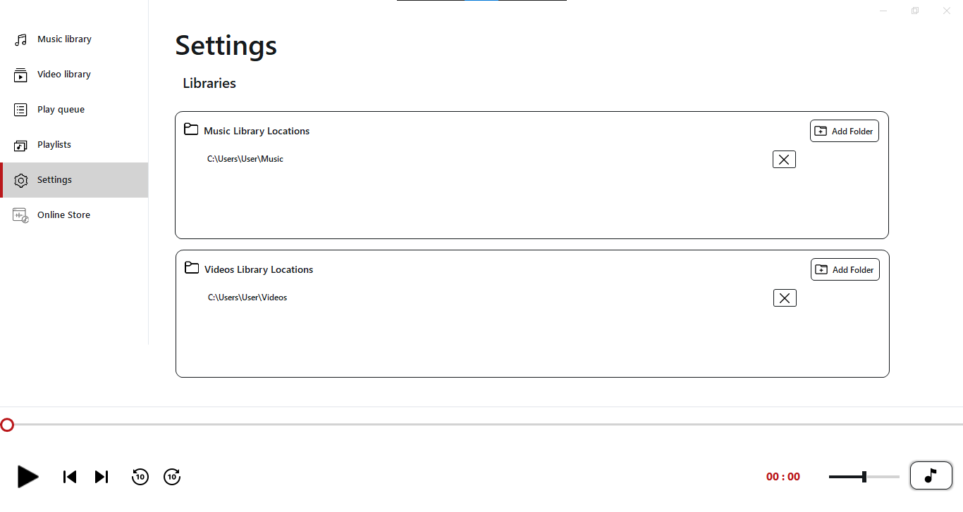
Đường dẫn đến folder được nạp vào Music Library và Video Library

Slide 17
Xóa đường dẫn

Slide 18
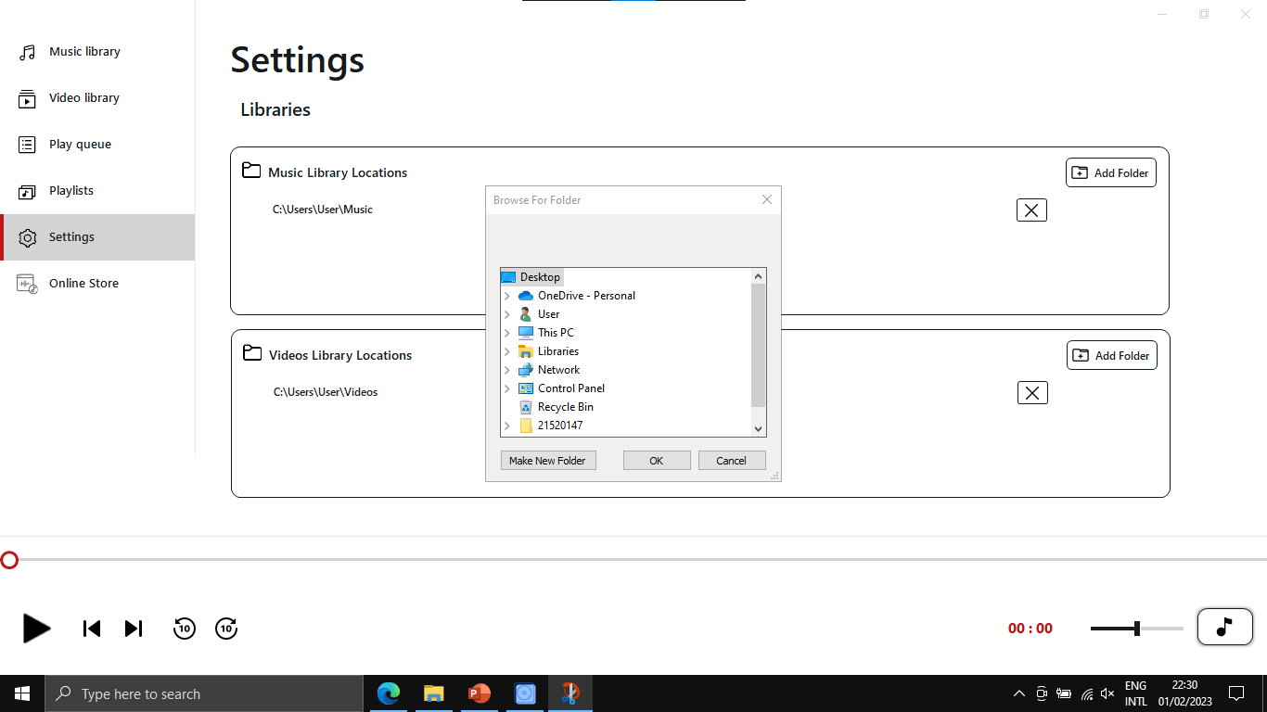
Thêm đường dẫn

Slide 19
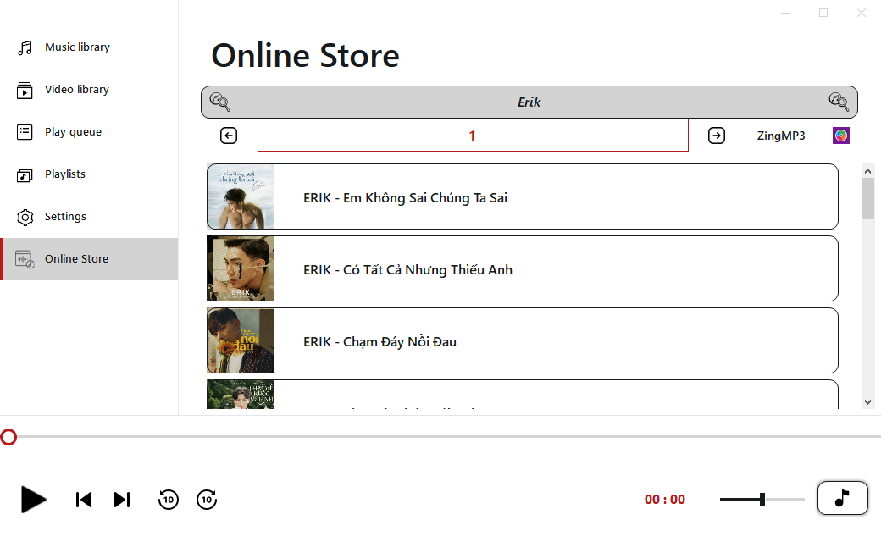
Khung tìm kiếm

Slide 20
Thanh chuyển trang

Slide 21
Chọn store: ZingMP3, SoundCloud, Spotify

Slide 22
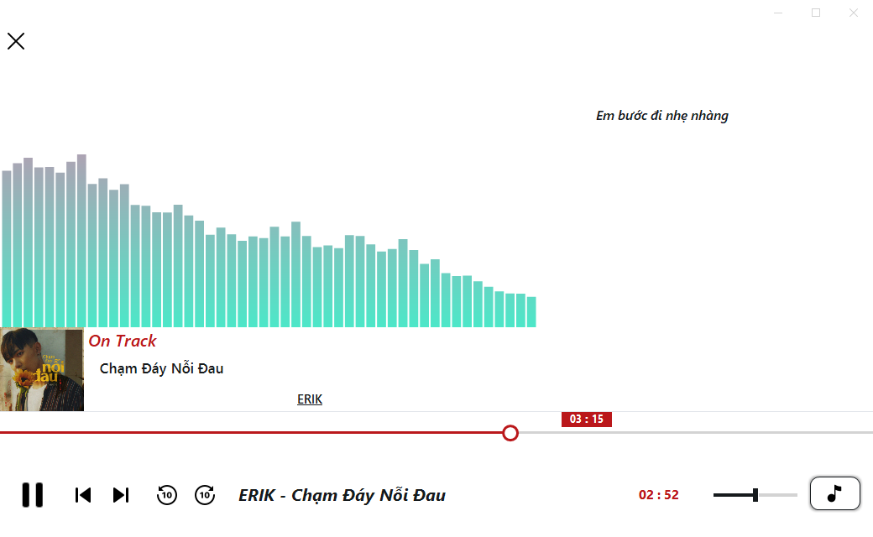
Lyrics theo thời điểm của bài hát

Slide 23
Kết thúc.
Cảm ơn thầy cô và các bạn đã theo dõi

Slide 24
Một Số Chức Năng Chính

